Slide 1
Innhold
Presentasjon av deltakerne
Regnskapsteori
Pålogging på AlphaReg
Regnskapsføring
Inngående balanse (hvis behov)
Rapporter / Resultatregnskap / Balanse
Årsregnskap / Revisjon / Årsmøtebehandling
Momskompesasjon
Budsjettering

Slide 2
Regnskapsteori
Dobbelt bokholderi
Alltid like stor sum i Debet (+) og Kredit (-)
Innskudd på Bankkontoen (+) og f.eks. Inntekter som motkonto (-)
Inngående faktura Debet (+) på kostnadskonto i regnskapet (4xxx – 7xxx) og Kredit Leverandører (-)
Betaling av faktura fra banken Debet (+) Leverandører og Kredit (-) Bankkontoen

Slide 3
Hvordan starte alphareg
Etter installasjon av programmet alphareg
finner du dette ikonet på «skrivebordet»

Slide 4
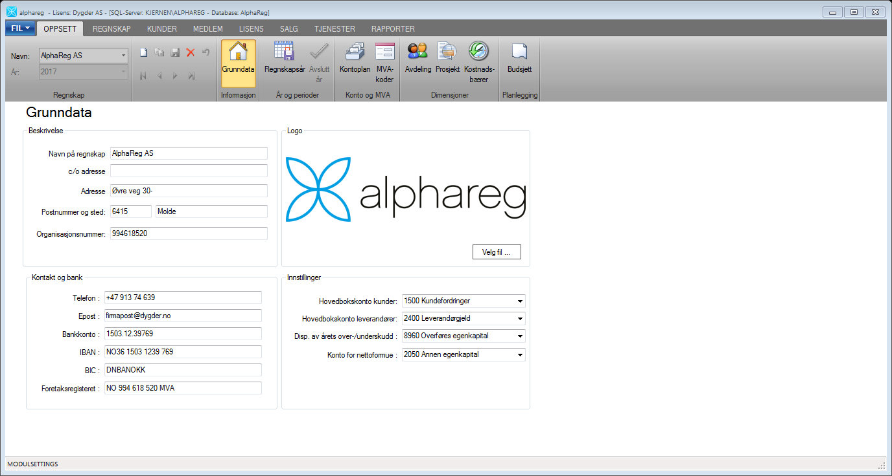
Tilgjengelige Moduler i din løsning
Modul-linjen i systemet viser de delene av alphareg-systemet som du har tilgang til

Slide 5
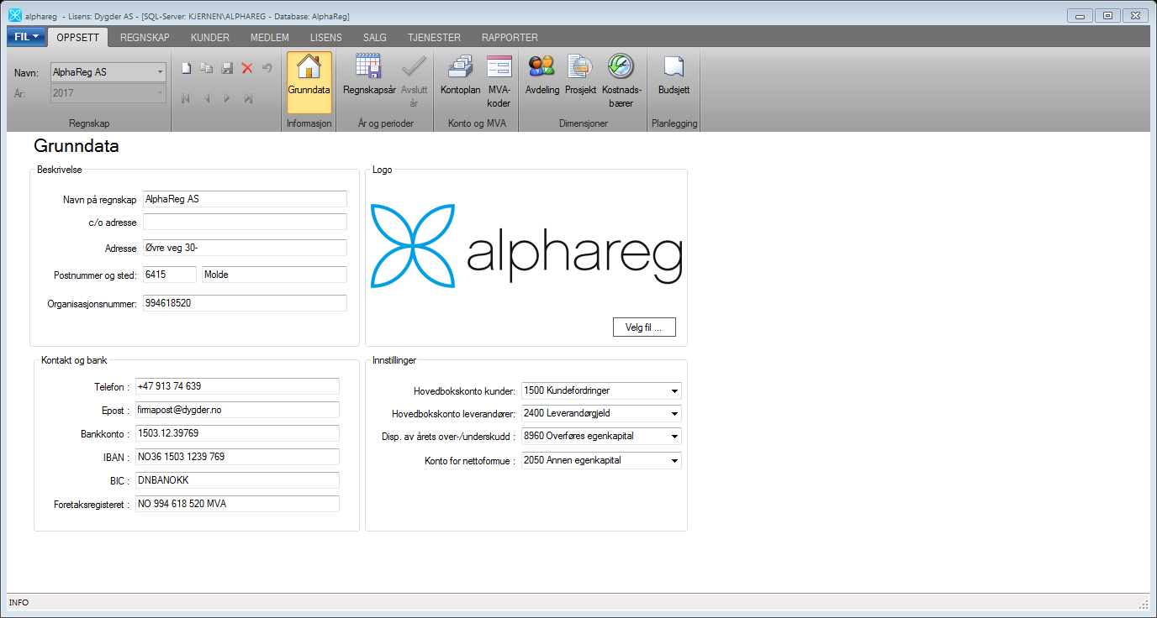
Hjelp og støtte
Når du står i et hvilket som helst skjermbilde:
Velg fil

Slide 6
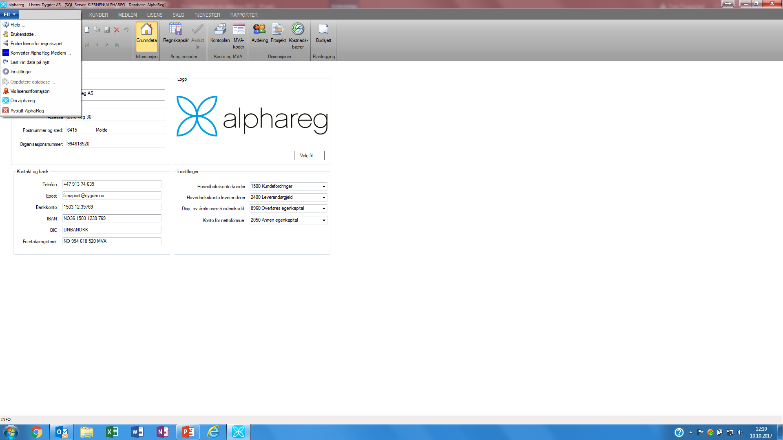
Hjelp og støtte
Velg:
Hjelp
Brukerstøtte

Slide 7
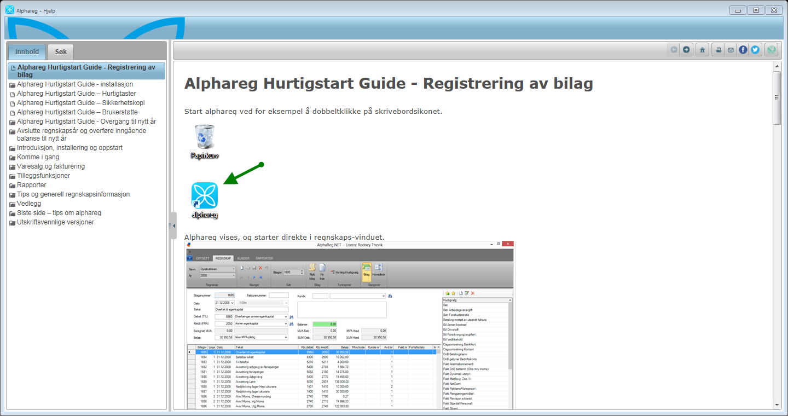
Hjelp
Her finner du mengder av informasjon bruk av alphareg

Slide 8
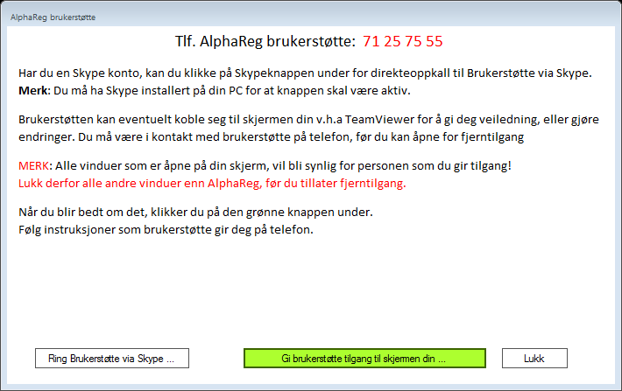
Brukerstøtte
Vi hjelper deg:
Vakttelefon 08.30 – 15.30
La oss koble oss opp mot din PC.
Her lastes det ned en programvare (TeamViewer) som gir oss tilgang til din skjerm, når du ønsker det og tillater oss å gjøre det. Underveis blir du spurt om du vil «Tillate denne Appen å gjøre endringer på din PC». Dette svarer du Ja på. Deretter sender vi en forespørsel om du tillater oss å koble opp. Dette bekrefter du. Da ser vi din skjerm og kan styre denne.

Slide 9
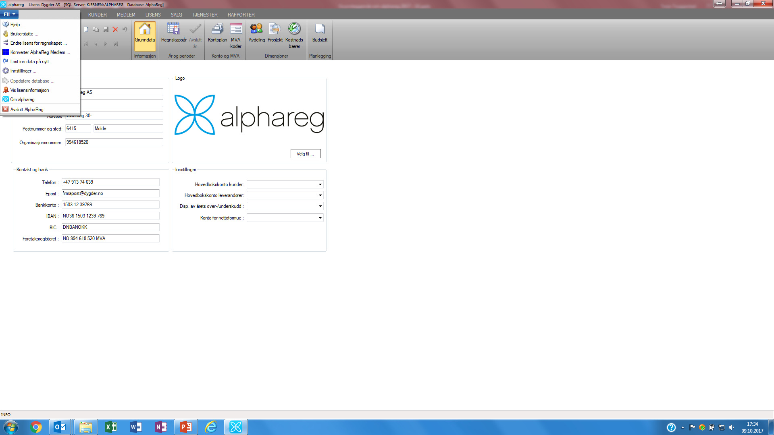
Lisensinformasjon
Lisensinformasjon må holdes oppdatert.
Velg fil
Vis lisensinformasjon

Slide 10
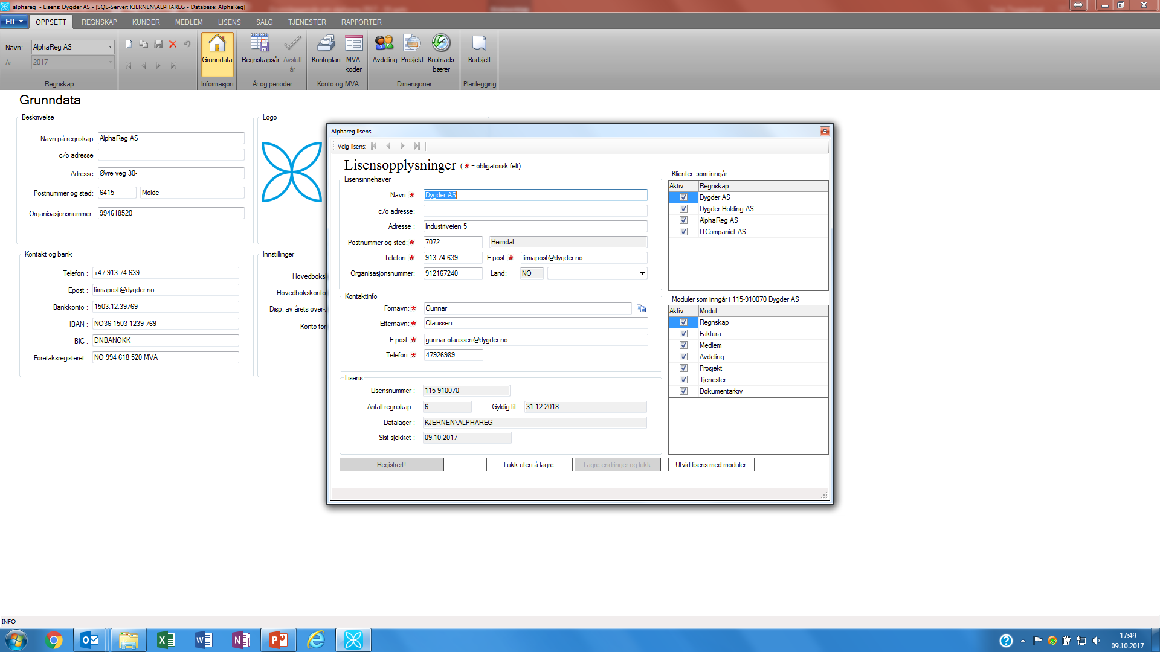
Lisensinformasjon
Alle felt med rød stjerne * må fylles ut. Ved endring så velg «Registrer» eller «Lagre endringer og lukk»

Slide 11
Noen grunnleggende forutsetninger for bruk
Dette er gjennomgående knapper som er brukt i hele systemet

Slide 12
Noen grunnleggende forutsetninger for bruk

Slide 13
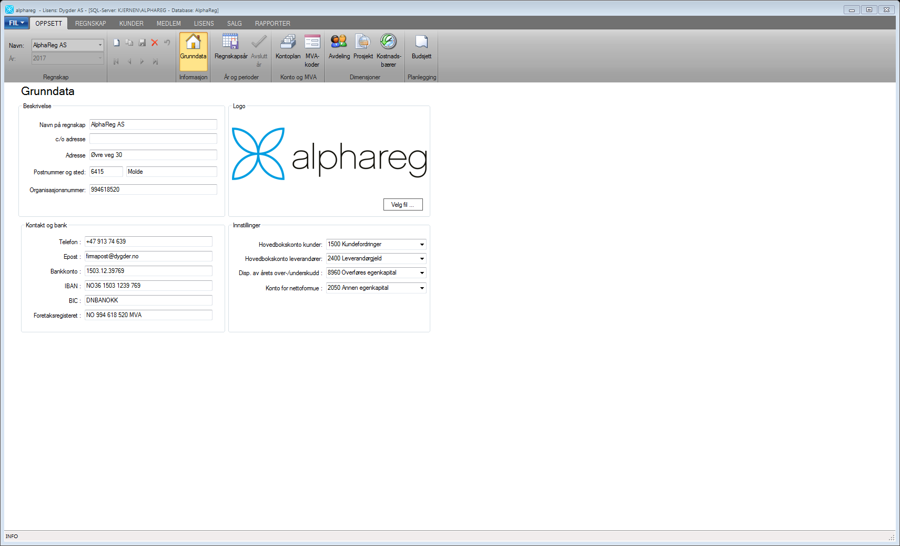
Grunndata
Ved fakturering
Må fylles ut

Slide 14
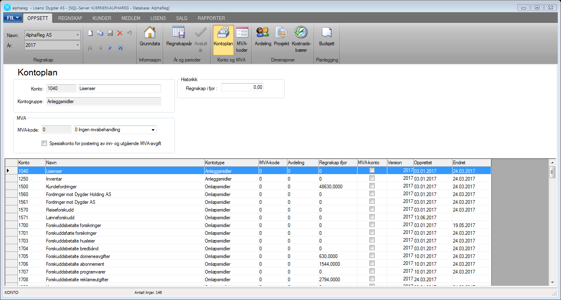
Kontoplan
Her kan du:
Lage ny konto
Kopiere konto
Endre og lagre konto
Slette konto
For de som bruker mva.

Slide 15
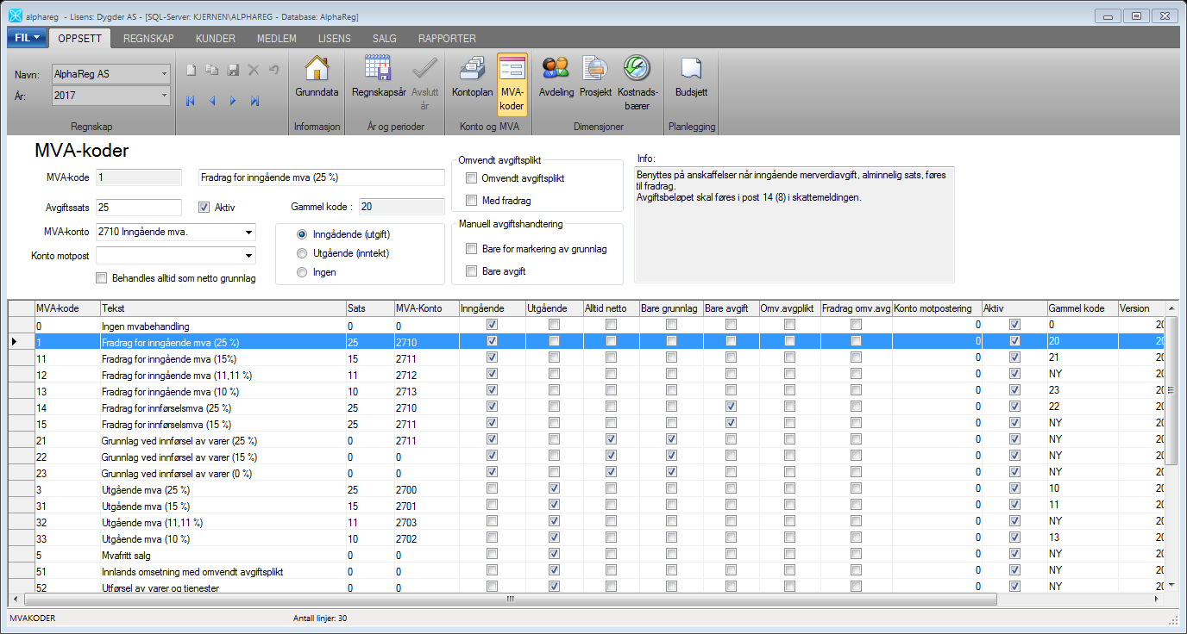
Momskoder
Mva. koder kommer i utgangspunktet ferdig utfylt Kan evt. Endre sats og momskonto

Slide 16
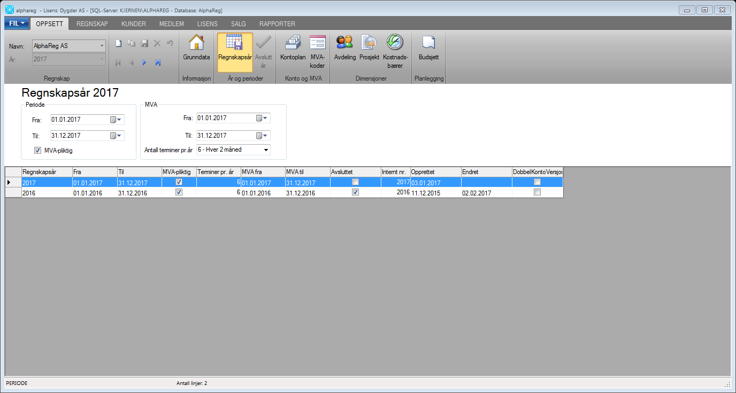
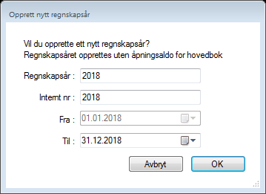
Regnskapsår – Lage nytt
Lag nytt regnskapsår

Slide 17
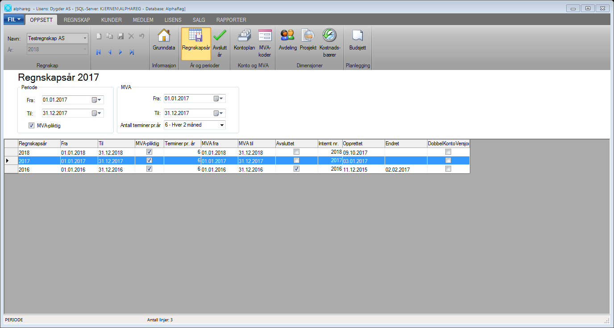
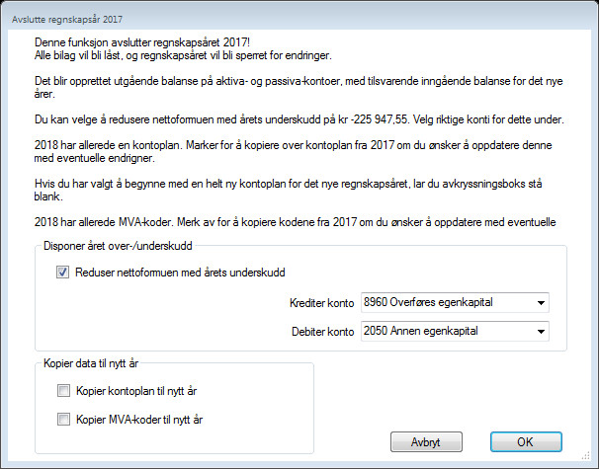
Regnskapsår – Avslutte
Velg år som skal avsluttes Klikk «Avslutt år» Disponer over/underskudd
Hakes av når det er gjort endringer siden regnskapsår ble opprettet

Slide 18
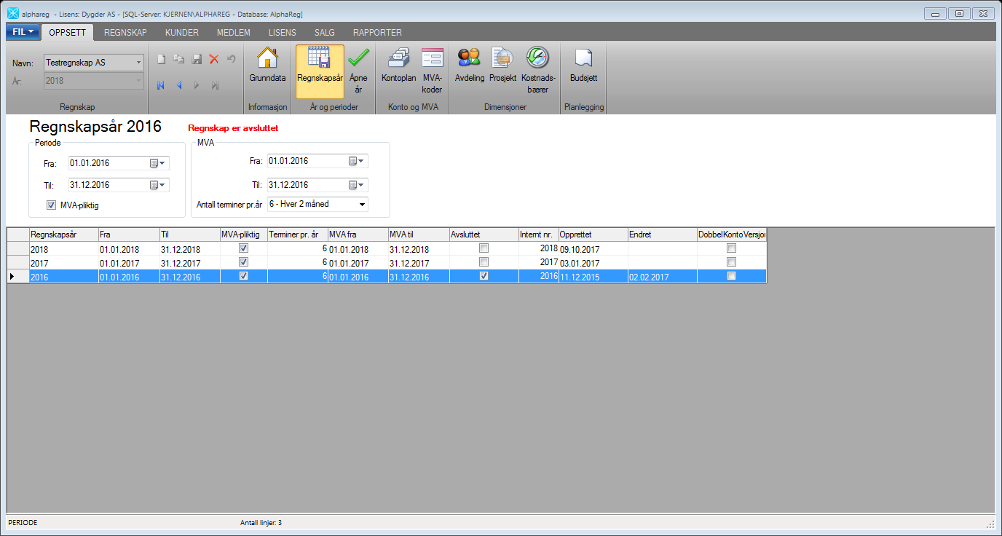
Regnskapsår – Åpne opp igjen
Ved behov for endringer, kan du åpne opp igjen regnskapsåret

Slide 19
Avdeling, prosjekt og kostnadsbærer
Mulighet for flere konteringsdimensjoner.
Egne moduler i systemet

Slide 20
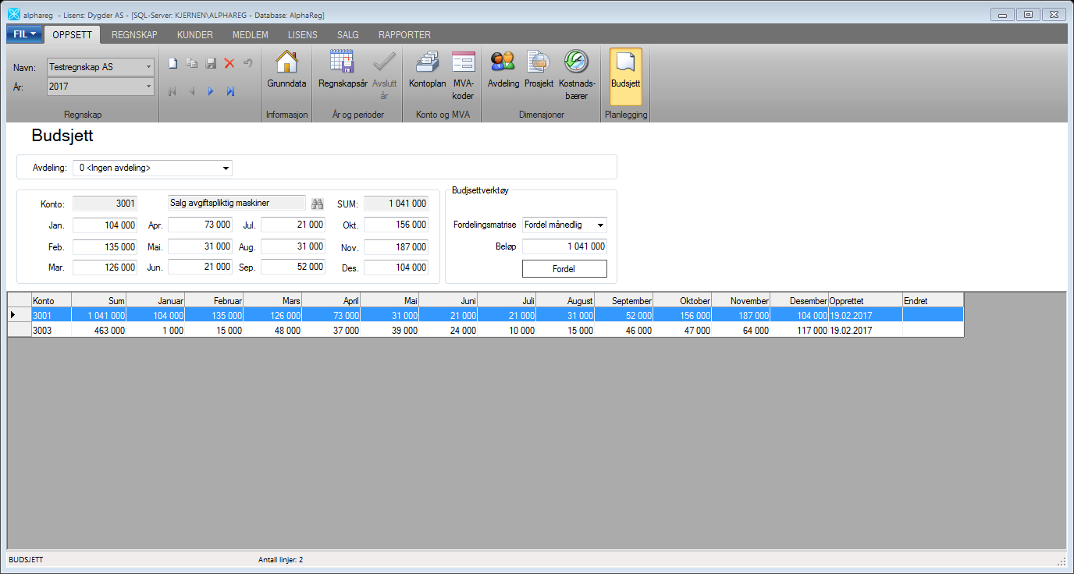
Budsjett
Lag en budsjettpost pr. konto
Lag ny post
Velg fordeling
Legg inn totalbeløp
Trykk «Fordel»
Lagre
Alternativt så kan beløpene fylles inn direkte i aktuell måned

Slide 21
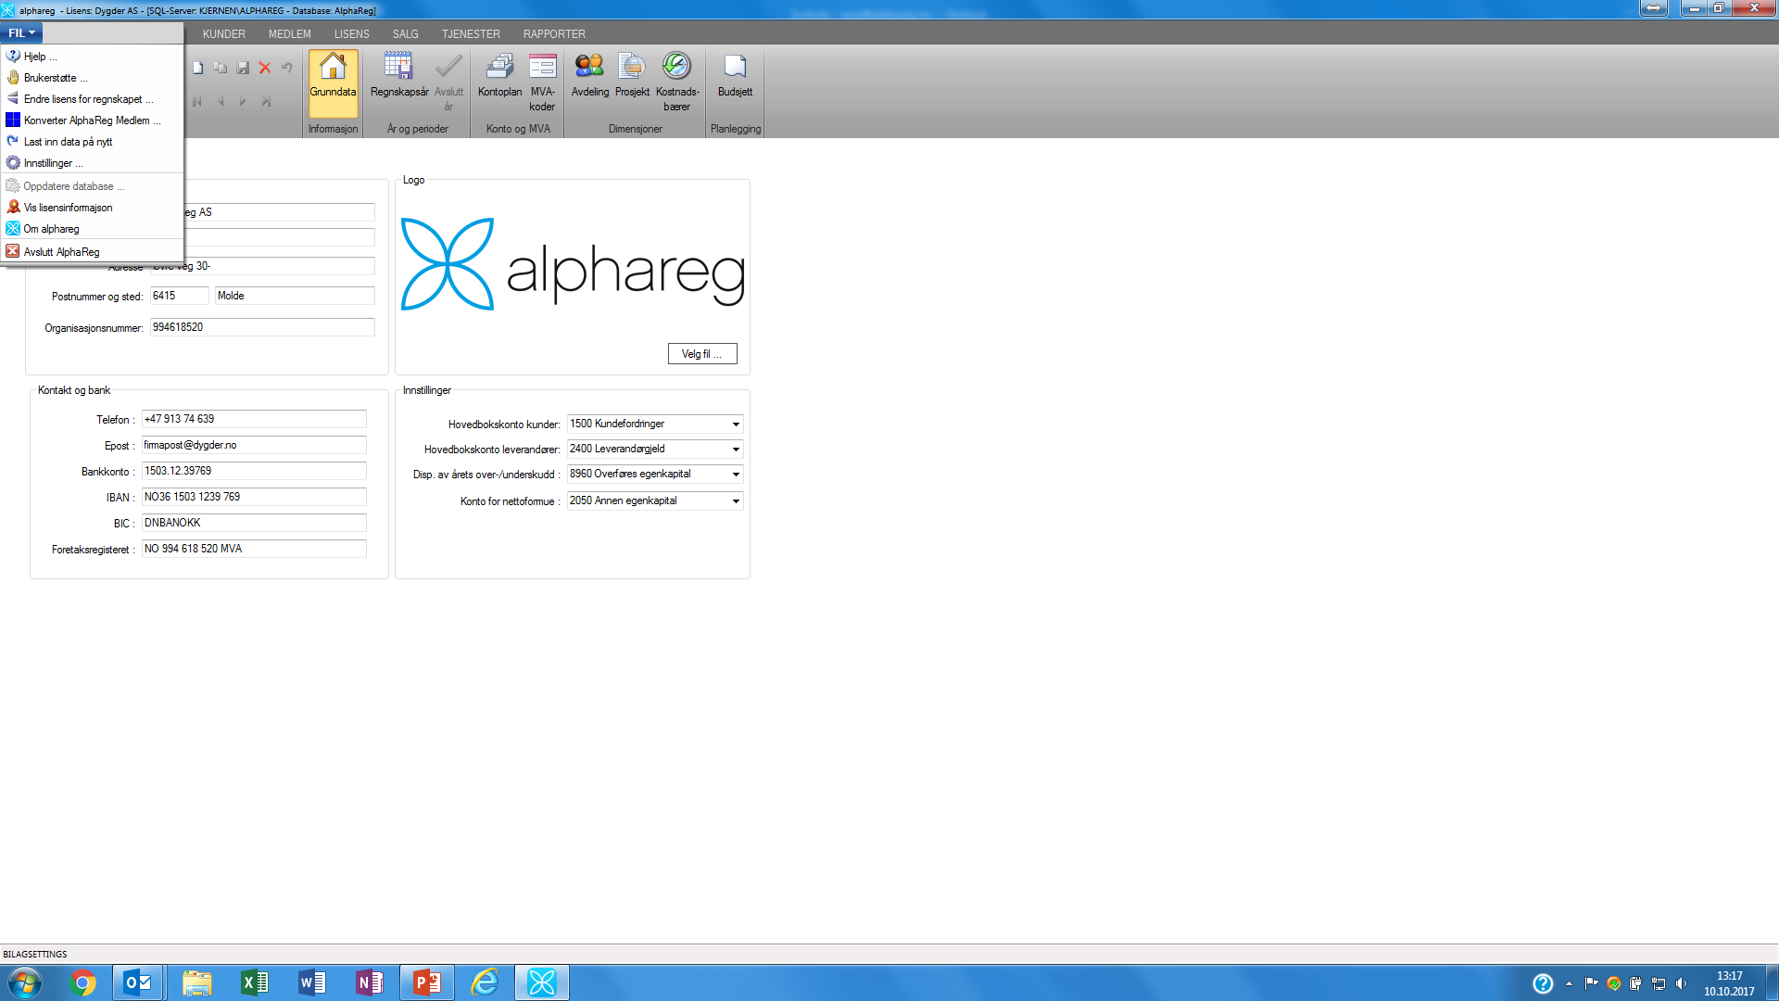
Innstillinger
I tillegg til «Oppsett» finnes det en del grunndata under «Innstillinger»:
Velg «Fil»
Innstillinger

Slide 22
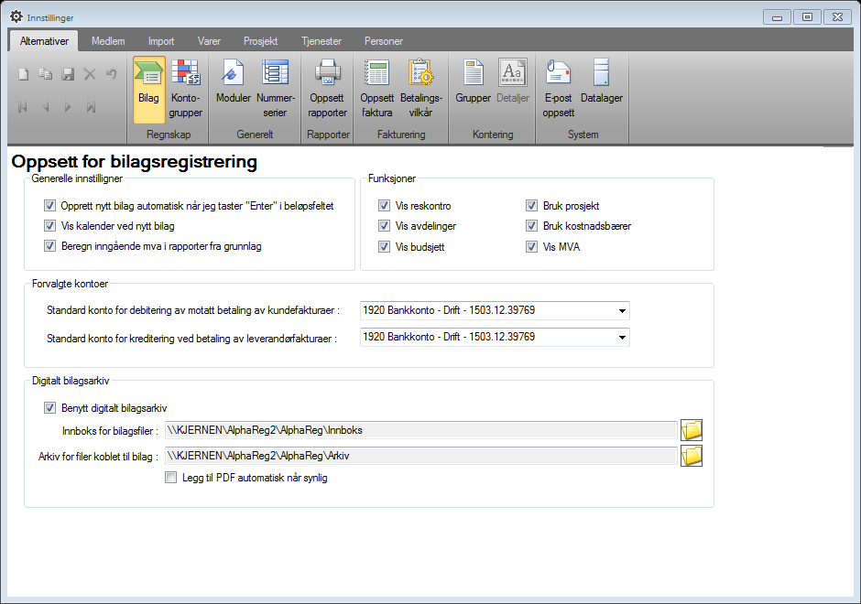
Innstillinger - Bilag
Noen grunnvalg for bilagsregistrering etc.:
Oppbygging av bilde for bilagsregistrering
Bruk Mva.
Bruk budsjett i systemet
Hurtiggenerering av bilag ved betaling av fakturaer. Kun ved bruk av Reskontro
Bilagsarkiv:
Velg hvor dine skannede dokumenter lagres, før og etter knytning mot bilag. Egen modul i systemet.

Slide 23
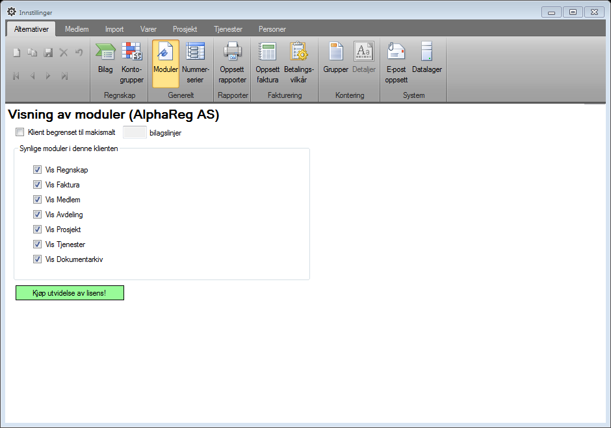
Innstillinger - Moduler
Her kan du velge moduler du vil teste ut som en prøveversjon.
Du kan også bestille utvidelse av lisens med valgte moduler.

Slide 24
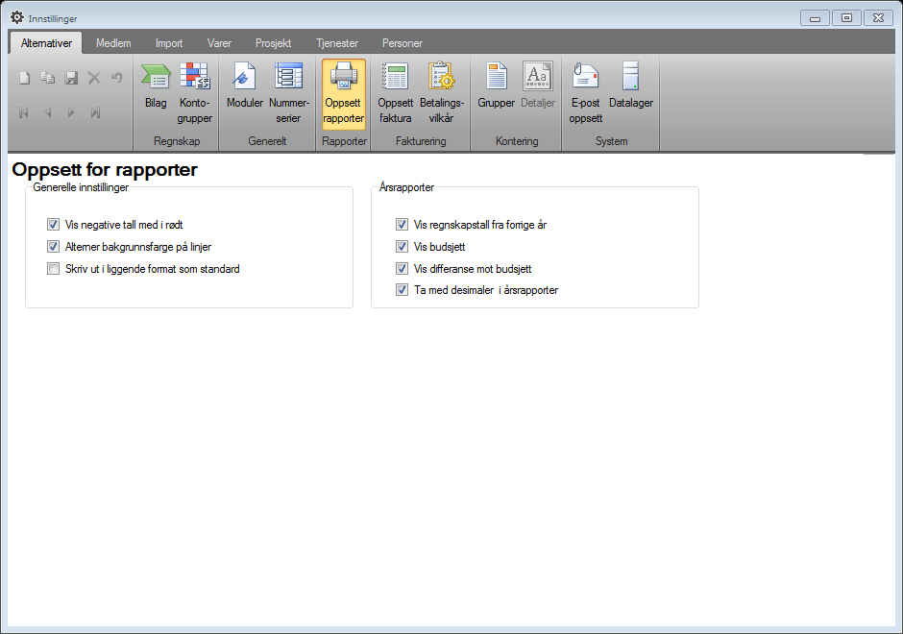
Innstillinger - Rapporter
Noen valgfrie innstllinger for å styre utseende på rapporter

Slide 25
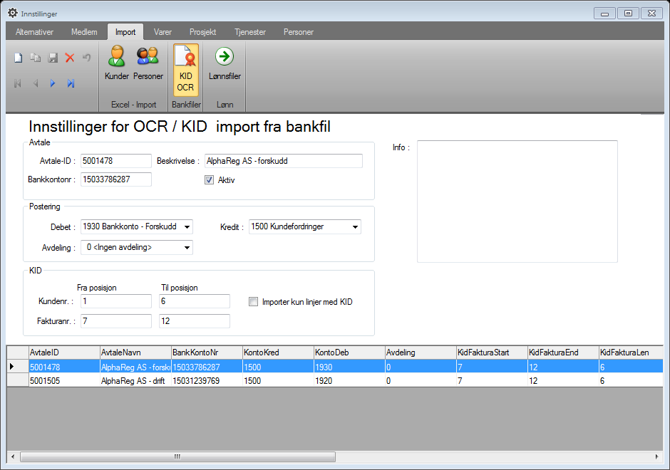
Innstillinger – Import av banktransaksjoner
Les inn OCR-transaksjoner fra bank, der faktura inneholder KID:
Avtale med bank
Hvordan skal det posteres
Hvordan er KID bygget opp

Slide 26
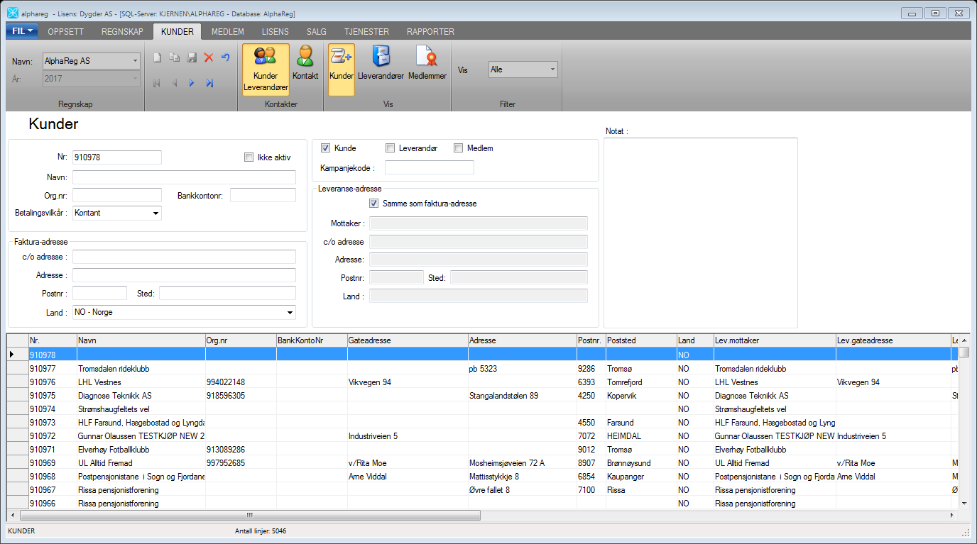
Reskontro – Kunder / Leverandører - Ny
Ved bruk av reskontro
Velg reskontro under «Fil» og «Innstillinger»
Lag ny (Nummer kan overstyres)
Fyll inn alle opplysninger
Velg om kunde/leverandør.
Flagg for kunde/leverandør/medlem settes automatisk, avhengig av hvilken type som er valgt under «Vis»
Lagre

Slide 27
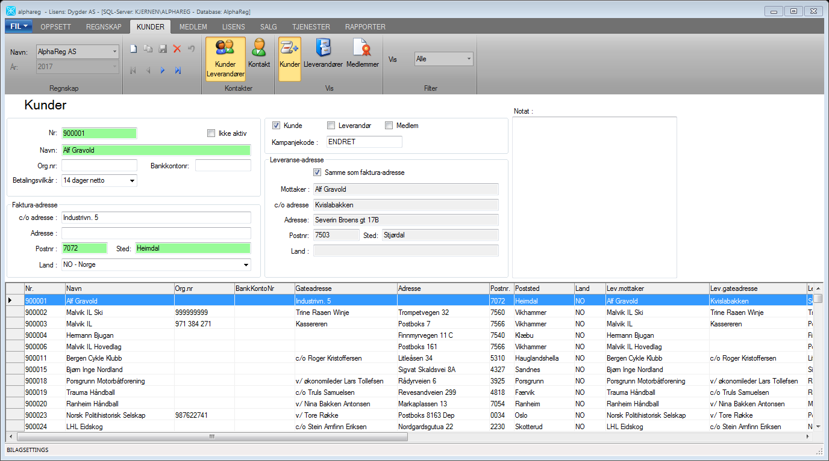
Reskontro – Kunder / Leverandører - Endre
Ved bruk av reskontro
Velg reskontro under «Fil» og «Innstillinger»
Søk etter kunde ved å benytte Grønne felt. Det kan f.eks. søkes ut fra deler av navn.
Korriger opplysninger. Grønne felt kan endres ved å høyre-klikke i feltet og velge «Rediger alle felt».
Lagre

Slide 28
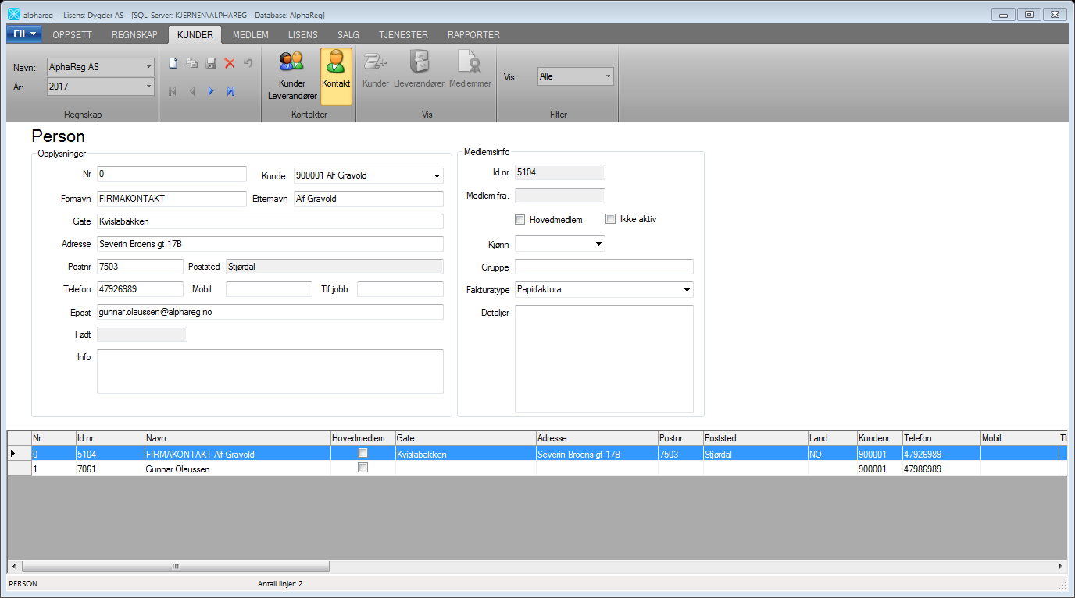
Reskontro – Kunder / Leverandører - Kontakter
Legg inn / endre kundens eller leverandørens kontaktopplysninger.
Her finner du f.eks. e-post adresse

